Slide 1
PROCESSTÖD SPELARUTBILDNINGSPLAN
En del av VÅRA SPELARE i Kvalitetsklubb
Såhär använder ni materialet:
Börja med att gå igenom ”Guide för spelarutbildningsplan”.
Bestäm om arbetet ska genomföras i en projektgrupp eller i flera grupper som jobbar med olika delar. Tex en grupp för riktlinjer och en annan för sätt att träna och spela alternativt olika grupper för olika spelformer.
Föreslagna tider för sätt att träna och spela för varje spelform kan upplevas som forcerade om man vill göra ett större arbete än att göra mindre justeringar i SvFF:s förslag. För att göra ett större arbete kring detta föreslås att avsatta minst en två hela dagar för bara detta.
Utse en sekreterare som skriver ner det ni kommer fram till i ”Mall spelarutbildningsplan”.
Guide och mall hittar ni under Våra Spelare/Spelarutbildningsplan: Klicka här
Tips!
Fundera på hur arbetet ska processledas och vilket material du behöver; dator, projektor, duk och ljud samt post-it lappar eller blädderblock.

Slide 2
PROCESSTÖD SPELARUTBILDNINGSPLAN
En del av VÅRA SPELARE i Kvalitetsklubb
Såhär är strukturen på processen:
Till varje PP-bild finns det tips till processledaren och dessa hittas i anteckningar.
Huvudkapitlen (riktlinjer och sätt att träna och spela) börjar med en eller flera introducerande bilder med film följt av samtal där syftet med samtalen är att komma överens om vad som ska stå i spelarutbildningsplanen och skriva ner det i mall för spelarutbildningsplan. Bilder där samtalet ska leda till innehåll som skrivs ner märks ut med samma symbol som ni ser här i det vänstra hörnet.
Säkerställ att spelarutbildningsplanen är framtagen innan ni går vidare till ”Tillämpning” och ”Utvärdering”. I de sista avsnitten bör hela eller delar av föreningens styrelse delta.
Skriv ner svaren i spelarutbildningsplanen

Slide 3
Spelarutbildningsplan
Processtöd för en förening som vill ta fram en plan för att deras spelare ska trivas och utvecklas

Slide 4
AGENDA
Spelarutbildningsplan
Syfte och mål
Föreningens riktlinjer
Förenings sätt att träna och spela
Tillämpning
Utvärdering
Notes:
Agendan är flexibel och anpassas efter hur lång tid ni har avsatt utifrån om processen görs vid ett eller flera tillfällen.
Justera bilden efter ert upplägg. Se förslag nästkommande dolda sidor.

Slide 5
SCHEMA HELG
Spelarutbildningsplan
DAG 1 - Riktlinjer
09.00 Inledning
09.30 Introduktion riktlinjer
10.00 Fika
10.30 Fotboll för alla
11.30 Barn och ungdomars villkor
12.30 Lunch
13.30 Glädje, ansträngning och lärande
14.30 Hållbart idrottande
15.00 Fika
15.30 Fair Play
16.30 Sammanfattning
17.00 Slut
DAG 2 – Sätt att spela
09.00 Introduktion spelet fotboll
09.30 3 mot 3
10.15 Fika
10.45 5 mot 5
11.30 7 mot 7
12.45 Lunch
13.45 9 mot 9
15.00 Fika
15.30 11 mot 11
16.45 Sammanfattning
17.00 Slut
UPPFÖLJNING
Tillämpning
Utvärdering
Notes:
Förslag på schema ifall föreningen vill göra jobbet över en helg med uppföljning efteråt.

Slide 6
SCHEMA FLERA KVÄLLAR
Spelarutbildningsplan
DAG 1 - Riktlinjer
18.00 Inledning
18.30 Fotboll för alla
19.30 Barn och ungdomars villkor
20.30 Avslutning
20.45 Slut
DAG 2 - Riktlinjer
18.00 Glädje, ansträngning och lärande
19.00 Hållbart idrottande
20.00 Fair Play
21.00 Avslutning
DAG 3 – Sätt att spela
18.00 Spelet fotboll
18.30 3 mot 3
19.15 5 mot 5
20.00 7 mot 7
21.15 Avslutning
DAG 4 – Sätt att spela
18.00 9 mot 9
19.15 11 mot 11
20.30 Sammanfattning
21.00 Avslutning
UPPFÖLJNING
Tillämpning
Utvärdering
Notes:
Förslag på schema ifall föreningen vill göra jobbet över flera kvällar med uppföljning efteråt.

Slide 7
SYFTE & MÅL
Spelarutbildningsplan
Att föreningen skapar en egen spelarutbildningsplan som skapar förutsättningar för att:
Behålla flera spelare längre
Spelarna utvecklas
Föreningens lag jobbar på liknande vis
Notes:
Gå igenom syfte och mål utifrån PP-bilden ovan med fokus på att bli konkreta och dokumentera det ni kommer fram till. Sätt mål för denna träff!

Slide 8
INGÅNGSVÄRDEN
Spelarutbildningsplan
Föreningens riktlinjer
SvFF:s riktlinjer för barn- och ungdomsfotboll kan ligga som grund
Samtal kring vad riktlinjerna innebär för vår förening i vår kontext
Föreningens sätt att träna och spela
SvFF:s spelarutbildningsplan kan användas i sin helhet eller justeras
Prioriteringar i spelets skeden och färdigheter att träna på i de olika spelformerna
Här ingår även utbildningsnivå för tränare och andra riktlinjer kring träning och match
Notes:
Riktlinjerna från SvFF behöver diskuteras utifrån föreningens kontext medan sättet att spela går att använda rakt av – men det går även att anpassa och göra mer detaljerat utifrån föreningens önskemål

Slide 9
INGÅNGSVÄRDEN
Många har en spelarutbildningsplan men få lyckas tillämpa den
77 %
19 %
Undersökningens detaljer:
Metod: Enkät
Målgrupp: Alla föreningar med barn- och ungdomsverksamhet
Årtal: 2020
Notes:
Poängtera vikten av en plan för tillämpning. Detta sker ofta via Fotbollsutvecklare men Fotbollsutvecklaren behöver en spelarutbildningsplan att luta sig mot.

Slide 10
EFFEKTER
Samtala och reflektera
Vilka effekter hoppas du att föreningen ska få genom spelarutbildningsplanen?
Notes:
Introducerande fråga för att komma igång och låta alla komma till tals. Koppla gärna frågan till föreningens syfte och verksamhetsidé. 10-15 min

Slide 11
RIKTLINJER

Slide 12
ARBETSFLÖDET
Föreningens riktlinjer
Stadgar och Verksamhetsidé
Vad är syftet med vår förening?
Riktlinjer
Vilka riktlinjer ska vi ha för att uppnå syftet?
Vad betyder riktlinjerna för oss?
Konkretisera
Hur arbetar föreningens lag med riktlinjerna?
Tillämpa
Utvärdera
Vad fungerar bra och vad kan utvecklas?
Notes:
Föreningens verksamhetsidé och stadgar bör ligga till grund för arbetet. Om föreningen saknar verksamhetsidé så kan man tillsvidare utgå helt från riktlinjerna i FSLL.
Animering: Den här workshopen syftar till att ta fram och konkretisera föreningens riktlinjer.

Slide 13
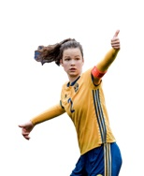
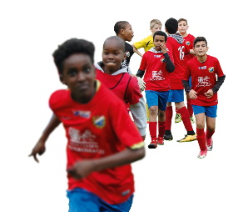
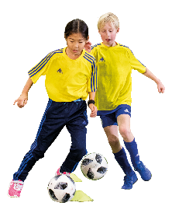
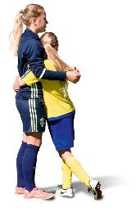
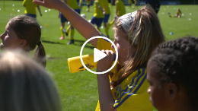
RIKTLINJER
Från Fotbollens spela, lek och lär
Fotboll för alla
Barn och ungdomars villkor
Fokus på glädje, ansträngning & lärande
Hållbart idrottande
Fair Play
Notes:
SvFF bygger sin egen verksamhet gällande tex spelarutbildningsplan och tränarutbildning kring riktlinjerna i FSLL.
Det är en rekommendation att även föreningarna bygger verksamheten kring riktlinjerna.
Animering: Visa filmen FSLL – fem riktlinjer. För muspekaren över filmikonen för direktlänk till filmen.

Slide 14
FÖRENINGENS RIKTLINJER
Samtala och skriv ner
Vill vi justera något i SvFF:s övergripande riktlinjer i vår förening?
I så fall vad?
Skriv ner svaren i spelarutbildningsplanen
Notes:
Poängtera att ni nästa steg är att bli mer konkreta i vad riktlinjerna betyder. 10-15 min

Slide 15
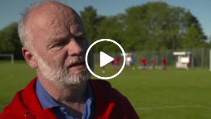
FOTBOLL FÖR ALLA
SvFF:s förklaring
Fotboll är en inkluderande idrott där alla är välkomna.
Fotboll tar hänsyn till de sju diskrimineringsgrunderna och alla har ett ansvar för att varken begränsa eller kränka varandra.
Alla får vara med på lika villkor oavsett sin fotbollsmässiga utveckling.
I barnfotbollen varieras gruppsammansättningen där spelare med varierande fotbollsmässig utveckling blandas.
Ungdomsfotbollen anpassas efter varje spelares individuella intresse.
Notes:
Gå igenom SvFF:s definition av riktlinjen.
Animering: Visa filmen Här får alla samma chans som en introduktion till ämnet. Låt deltagarna kort reflektera över filmen. För muspekaren över filmikonen för direktlänk till filmen.

Slide 16
FOTBOLL FÖR ALLA
Samtala och skriv ner
Vad innebär riktlinjen konkret i vår förening gällande:
Diskriminering
Att nå ut till alla grupper i närområdet
Spelare med olika fotbollsmässig utveckling
Spelare med olika fotbollsmässiga ambitioner
Övriga områden kopplat till Fotboll för alla?
Till exempel:
Pojkar och flickor behandlas lika
Alla är välkomna i föreningen, oavsett fotbollsmässig utveckling
Spelare kan själva anpassa antalet träningstillfällen
Skriv ner svaren i spelarutbildningsplanen
Notes:
Diskutera er fram till vad riktlinjen betyder för föreningen mer konkret.
Skriv ner svaren i mallen för spelarutbildningsplan och tabellen för riktlinjer

Slide 17
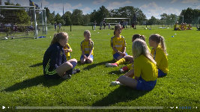
BARN & UNGDOMARS VILLKOR
SvFF:s förklaring
Verksamheten utgår från ett barnrättsperspektiv och anpassas efter spelarnas ålder och mognad.
Fotboll bedrivs i trygga miljöer.
Kamratskap på och utanför planen har hög prioritet.
Varje individ får bekräftelse efter sina förutsättningar.
Barn och ungdomar görs delaktiga i föreningens verksamhet.
Notes:
Gå igenom SvFF:s definition av riktlinjen.
Visa filmen Spel på barn och ungdomars nivå som en introduktion till ämnet. Låt deltagarna kort reflektera över filmen. För muspekaren över filmikonen för direktlänk till filmen.

Slide 18
BARN & UNGDOMARS VILLKOR
Samtala och skriv ner
Vad innebär riktlinjen konkret i vår förening gällande:
Barnrättsperspektiv
Trygg Fotboll
Se varje individ
Delaktighet
Övriga områden kopplat till Fotboll för alla?
Till exempel:
Lagen variera gruppsammansättningen i träningar och matcher
Alla ledare lämnar in begränsat register utdrag
Ungdomar erbjuds ledar- och domaruppdrag
Skriv ner svaren i spelarutbildningsplanen
Notes:
Diskutera er fram till vad riktlinjen betyder för föreningen mer konkret.
Skriv ner svaren i mallen för spelarutbildningsplan och tabellen för riktlinjer

Slide 19
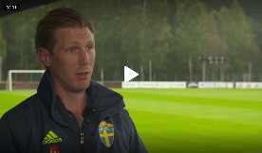
GLÄDJE, ANSTRÄNGNING & LÄRANDE
SvFF:s förklaring
Utgångspunkten för all verksamhet är omtanke om individen.
Den långsiktiga utvecklingen är överordnat det kortsiktiga resultatet.
Egen utveckling är överordnad jämförelse med andra.
I spelet får spelarna ta egna beslut och lära sig av framgångar och motgångar.
Föräldrar stöttar spelarna men överlåter coachningen till tränarna.
Notes:
Gå igenom SvFF:s definition av riktlinjen.
Visa filmen Våga testa nya saker som en introduktion till ämnet. Låt deltagarna kort reflektera över filmen. För muspekaren över filmikonen för direktlänk till filmen.

Slide 20
GLÄDJE, ANSTRÄNGNING & LÄRANDE
Samtala och skriv ner
Vad innebär riktlinjen konkret i vår förening gällande:
Omtanke om individen
Långsiktig utveckling och kortsiktig resultat
Individuell utveckling
Spelarnas egna beslutsfattande
Övriga områden kopplat till Fotboll för alla?
Till exempel:
Tränarna fokuserar på att berömma ansträngning och försök
Spelarna får individuell återkoppling
I spelet tillåts spelarna ta egna beslut
Skriv ner svaren i spelarutbildningsplanen
Notes:
Diskutera er fram till vad riktlinjen betyder för föreningen mer konkret.
Skriv ner svaren i mallen för spelarutbildningsplan och tabellen för riktlinjer

Slide 21
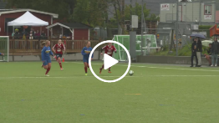
HÅLLBART IDROTTANDE
SvFF:s förklaring
Spelarens liv ses i ett helhetsperspektiv där fotbollen är en av flera delar.
Fotboll bidrar till att skapa hälsosamma levnadsvanor.
SvFF uppmuntrar till att utöva flera idrotter och fritidsaktiviteter.
Inom fotbollen bedrivs allsidig träning med hög aktivitet.
Medicinska råd efterlevs vid sjukdom eller skada.
Notes:
Gå igenom SvFF:s definition av riktlinjen.
Animering: Visa filmen Motivation till fotboll genom livet som en introduktion till ämnet. Låt deltagarna kort reflektera över filmen. För muspekaren över filmikonen för direktlänk till filmen.

Slide 22
HÅLLBART IDROTTANDE
Samtala och skriv ner
Vad innebär riktlinjen konkret i vår förening gällande:
Dubbelidrottande spelare
Utbildningar kring kost
Skadeförebyggande träning
Hur skadade/sjuka spelare stöttas
Övriga områden kopplat till Fotboll för alla?
Till exempel:
Lagen ska skapa förutsättningar för dubbelidrott
Knäkontroll/FIFA 11+ genomförs i alla lag från 10 år
Råd och vård för idrottsskador används alltid vid skador
Skriv ner svaren i spelarutbildningsplanen
Notes:
Diskutera er fram till vad riktlinjen betyder för föreningen mer konkret.
Råd och vård för idrottsskador är gratis telefonrådgivning av sjukgymnast specialiserad på idrott. Ingår i SvFF:s avtal med Folksam.
Skriv ner svaren i mallen för spelarutbildningsplan och tabellen för riktlinjer.

Slide 23
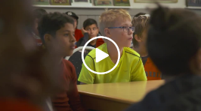
FAIR PLAY
SvFF:s förklaring
Vi vill varandras framgång.
Respekt visas för att föreningar och individer har olika förutsättningar.
Diskriminering, trakasserier och mobbning ska aktivt motverkas.
Vuxna är goda förebilder för barn och ungdomar.
Fotbollen regler efterlevs och domarens beslut respekteras.
Notes:
Gå igenom SvFF:s definition av riktlinjen.
Visa filmen Hur gör vi varandra bra? som en introduktion till ämnet. Låt deltagarna kort reflektera över filmen. För muspekaren över filmikonen för direktlänk till filmen.

Slide 24
FAIR PLAY
Samtala och skriv ner
Vad innebär riktlinjen konkret i vår förening gällande:
Hur föreningen uppfattas av motståndare
Hur domarna behandlas
Hur vuxna uppträder
Hur spelare uppträder
Övriga områden kopplat till Fotboll för alla?
Till exempel:
Omklädningsrum lämnas städade
Domarens beslut respekteras
Vuxna agerar goda förebilder runt matcher
Skriv ner svaren i spelarutbildningsplanen
Notes:
Diskutera er fram till vad riktlinjen betyder för föreningen mer konkret.
Skriv ner svaren i mallen för spelarutbildningsplan och tabellen för riktlinjer

Slide 25
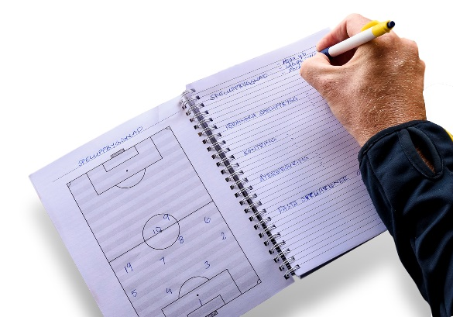
SAMMANFATTNING
Riktlinjer
Gå igenom det som skrivits ner i spelarutbildningsplanen.
Står rätt sak under rätt riktlinje eller har något skrivits på flera ställen?
Ska något tas bort eller läggas till?
Hur ska riktlinjerna renskrivas och beslutas?
Notes:
Sammanfatta vad ni kommit fram till.
Bekräfta innehållet.
Bestäm hur ni går vidare.

Slide 26
SÄTT ATT TRÄNA OCH SPELA

Slide 27
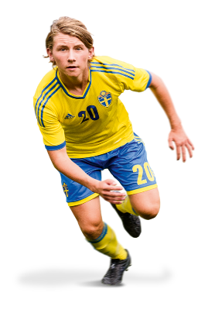
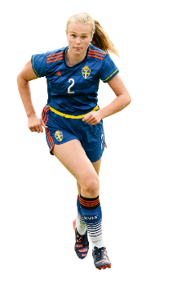
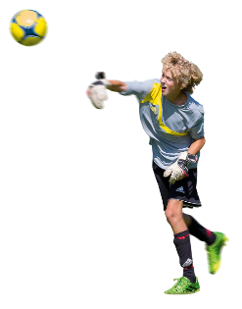
NATIONELLA SPELFORMER
Samma spelformer och spelregler i hela landet sedan 2019
11 mot 11 15+ år Kollektivt spel med hela laget
9 mot 9 13-14 år Kollektivt spel med flera spelare
7 mot 7 10-12 år Kollektivt spel med få spelare
5 mot 5 8-9 år Spel med närmaste spelare
3 mot 3 6-7 år Individuellt spel
Notes:
Visa spelformerna och hur spelet succesivt utvecklas genom spelformerna

Slide 28
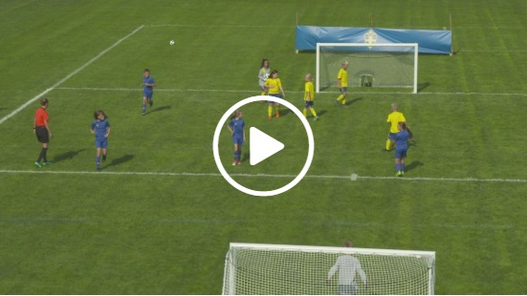
SPEL I OLIKA SPELFORMER
Hur spelet ser ut
Vad gör spelarna i de olika spelformerna?
Hur påverkar det spelarutbildningsplanen?
Notes:
Visa filmen Spel i de olika spelformerna. För musen över filmikonen för direktlänk. 5 min
Låt deltagarna reflektera över frågeställningen. 10 min

Slide 29
SPELETS SKEDEN
Rekommenderade prioritering 3 mot 3 och 5 mot 5
Omställning
Anfallsspel
Försvarsspel
Uppgift: Passera motståndare med bollen
Uppgift: Ta bollen
Speluppbyggnad
Kontring
Återerövring av bollen
Förhindra speluppbyggnad
Komma till avslut och göra mål
Förhindra och rädda avslut
Notes:
I de första 2 spelformerna rekommenderar SvFF en förenklad modell som endast fokuserar på skillnaden mellan försvarsspel och anfallsspel.
Även arbetssättet för anfallsspel och försvarsspel är väldigt enkel. Anfallsspel: Passera motståndare med bollen för att komma till avslut och göra mål. Försvarsspel: Ta bollen för att förhindra och rädda avslut.
SvFF rekommenderar att redan från 3 mot 3 prata om omställningen mellan anfall och försvar. Alltså att laget direkt försöker ta bollen framåt när laget vinner bollen och direkt försöker ta tillbaka den när laget tappar den.
Alla spelare är anfallsspelare när laget har bollen och försvarsspelare när motståndarna har bollen.

Slide 30
SPELETS SKEDEN
11 mot 11
9 mot 9
7 mot 7
Rekommenderade prioritering
Omställning
Anfallsspel
Försvarsspel
Uppgift: Passera motståndare med bollen
Uppgift: Ta bollen
Speluppbyggnad
Kontring
Återerövring av bollen
Förhindra speluppbyggnad
Prio:
Uppfylla grundförutsättningarna
Spelbarhet i alla spelytor
Spelbarhet i alla korridorer
Prio:
Snabbt pressa bollhållaren
Snabbt förhindra passningsalt.
Snabbt förhindra spel framför och bakom backlinjen
Prio:
Snabbt speldjup framåt & bakåt
Snabbt spelbarhet i spelyta 2 & 3
Snabbt spelbarhet i flera korridorer
Prio:
Samla laget i lagdelar
Förhindra spel genom lagdelarna
Samla laget i de 3 korridorerna närmast bollen
Komma till avslut och göra mål
Förhindra och rädda avslut
Prio:
De flesta avsluten i straffområdet
Returer
Löpningar i straffområdet
Prio:
Förhindra avslut i straffområdet
Returer
Försvara ytor i straffområdet
Notes:
Detta är ett förslag. Anpassa efter föreningens önskemål
Notera hur inget försvinner mellan spelformerna – däremot ökar antalet prioriteringar med spelformerna.
Start 7v7
Animering 1: 9v9
Animering 2: 11v11

Slide 31
MÖJLIGHETER I SPELET
11v11
9v9
7v7
3v3
5v5
Anfallsspel
Försvarsspel
Laget
Spelbarhet
Speldjup
Spelbredd
Spelavstånd
Försvarssida
Täckning
Understöd
Positionering
Djupledsspel
Spelvändning
Uppflyttning
Väggspel
Överlappning
Avledande rörelse
Positionsbyten
Nedflyttning
Uppflyttning
Överflyttning
Centrering
Spelaren
Passa
Ta emot bollen
Utmana, finta, dribbla
Nicka
Tackla
Nicka
Blockera
Driva Vända
Skjuta
Bryta
Pressa
Markera
Målvakten
Bryta djupledspassning
Boxa
Upphopp (fånga/boxa)
Rulla bollen
Kasta bollen
Utspark
Fånga
Kasta sig
Palming
Fotbollsfys
Rulla, kasta och fånga bollen
Koordinationsövningar med boll, stafetter och hinderbanor
Fotbollspsykologi
Långsiktig utveckling, t ex att en spelare väljer en aktivitet på träning som han/hon tycker är rolig
Göra nästa aktion, t ex att en spelare tar tillbaka bollen bär han/hon tappat den Göra lagkamrater bättre, t ex att en spelare berömmer lagkamrater som anstränger sig för att ta tillbaka bollen
Notes:
Visa hur spelarna möjligheter eller antalet saker de kan göra ökar med ålder/spelform.
Poängtera att inget försvinner utan att verktygslådan fylls på med fler saker.
Animering 1: 3 mot 3
Animering 2: 5 mot 5
Animering 3: 7mot 7
Animering 4: 9 mot 9 och 11 mot 11

Slide 32
3 MOT 3

Slide 33
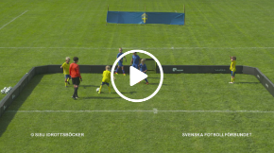
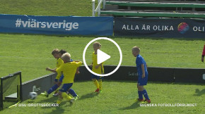
PRIORITERINGAR I SPELET
3 mot 3
1. Se filmen Anfallsspel 3 mot 3
2. Se filmen Försvarsspel 3 mot 3
Hur vill vi definiera lagets uppgifter i anfallsspel och försvarsspel?
SvFF:s förslag
Skriv ner svaren i spelarutbildningsplanen
Notes:
Visa filmerna och diskutera frågeställningen utifrån SvFF:s förslag och skriv ner era svar. 15-20 min
För musen över filmikonerna för direktlänk till filmerna.
Alla spelare är anfallsspelare när laget har bollen och försvarsspelare när motståndarna har bollen.
SvFF rekommenderar att redan från 3 mot 3 prata om omställningen mellan anfall och försvar. Alltså att laget direkt försöker ta bollen framåt när laget vinner bollen och direkt försöker ta tillbaka den när laget tappar den.

Slide 34
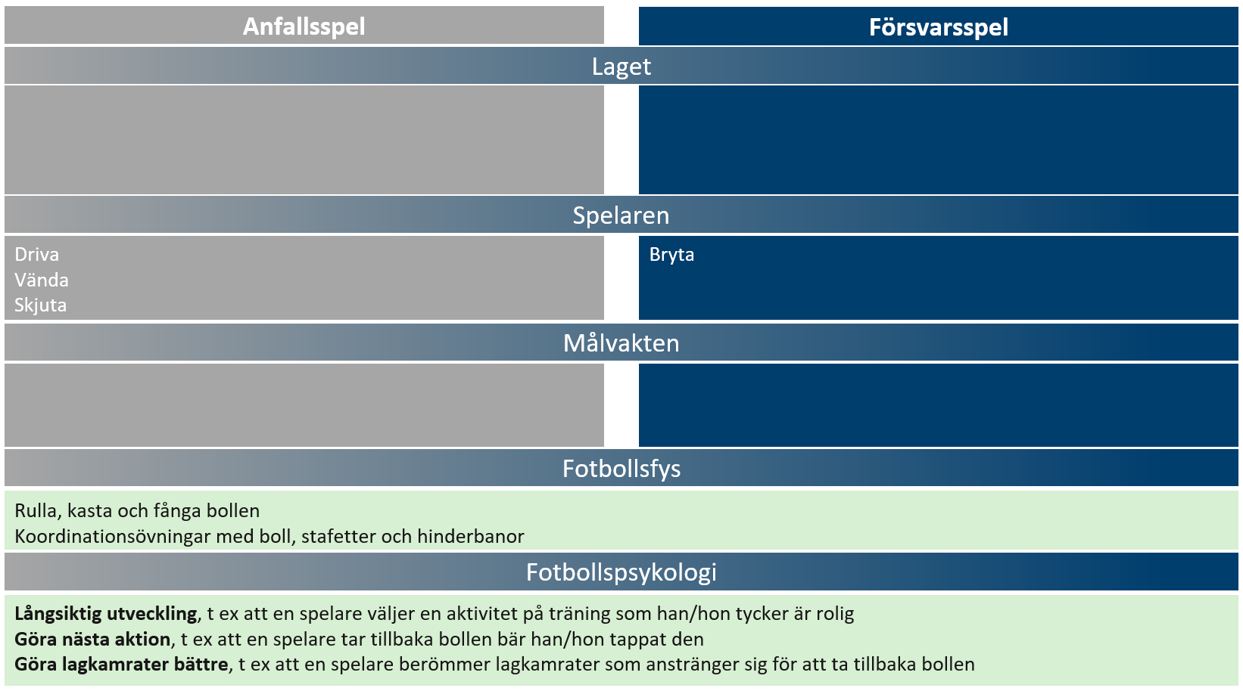
MÖJLIGHETER I SPELET
3 mot 3
SvFF:s förslag
Vad ska stå under möjligheter i spelet i vår spelarutbildningsplan?
Skriv ner svaren i spelarutbildningsplanen
Notes:
Diskutera frågeställningen utifrån SvFF:s förslag och skriv ner era svar. 15-20 min
Filmer på färdigheterna i SvFF:s förslag finns på svenskfotboll.se/sup

Slide 35
FÖRUTSÄTTNINGAR
3 mot 3
SvFF:s förslag
Rekommendationer 6-7 åringar
Antal träningar i veckan för en spelare
1
Vilka förutsättningar ska gälla i vår förening
Träningens längd
60 min
Matcher
2-5 poolspel/cuper per spelare och år
Ledartäthet
1 ledare / 6 spelare
Ledarutbildning
SvFF D Spelformsutbildning 3v3
Föräldrautbildning
Spelformsutbildning 3v3
Skriv ner svaren i spelarutbildningsplanen
Notes:
Diskutera frågeställningen utifrån SvFF:s förslag och skriv ner era svar. 10 min

Slide 36
5 MOT 5

Slide 37
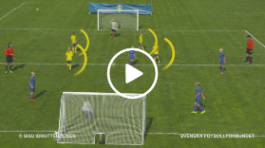
PRIORITERINGAR I SPELET
5 mot 5
1. Se filmen Anfallsspel 5 mot 5
2. Se filmen Försvarsspel 5 mot 5
Hur vill vi definiera lagets uppgifter i anfallsspel och försvarsspel?
SvFF:s förslag
Skriv ner svaren i spelarutbildningsplanen
Notes:
Visa filmerna och diskutera frågeställningen utifrån SvFF:s förslag och skriv ner era svar. 15-20 min
För musen över filmikonerna för direktlänk till filmerna.
Alla spelare är anfallsspelare när laget har bollen och försvarsspelare när motståndarna har bollen.
SvFF rekommenderar att redan från 3 mot 3 prata om omställningen mellan anfall och försvar. Alltså att laget direkt försöker ta bollen framåt när laget vinner bollen och direkt försöker ta tillbaka den när laget tappar den.

Slide 38
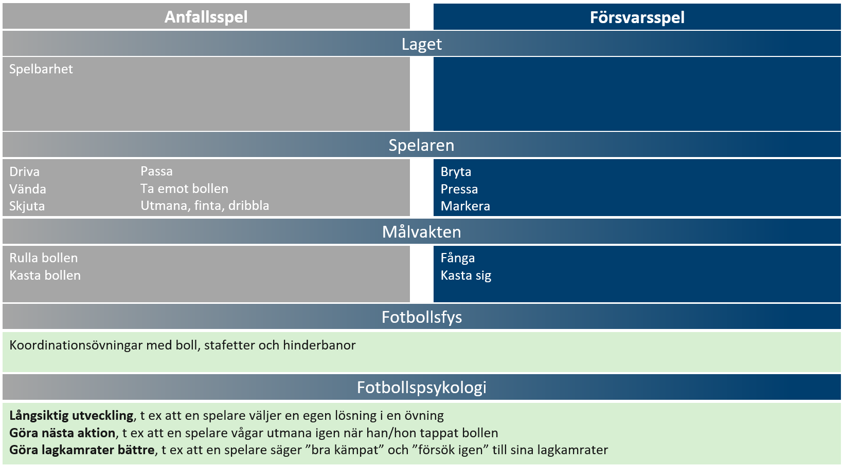
MÖJLIGHETER I SPELET
5 mot 5
SvFF:s förslag
Vad ska stå under möjligheter i spelet i vår spelarutbildningsplan?
Skriv ner svaren i spelarutbildningsplanen
Notes:
Diskutera frågeställningen utifrån SvFF:s förslag och skriv ner era svar. 15-20 min
Filmer på färdigheterna i SvFF:s förslag finns på svenskfotboll.se/sup
OBS! Stark rekommendation att inte lägga till nicka förrän tidigast 9 mot 9 pga hjärnans utveckling.

Slide 39
FÖRUTSÄTTNINGAR
5 mot 5
SvFF:s förslag
Rekommendationer 8-9 åringar
Antal träningar i veckan för en spelare
1-2
Vilka förutsättningar ska gälla i vår förening
Träningens längd
60-75 min
Matcher
2-6 poolspel/cuper per spelare och år
Ledartäthet
1 ledare / 8 spelare
Ledarutbildning
SvFF D Spelformsutbildning 5v5
Föräldrautbildning
Fotbollens spela, lek och lär
Skriv ner svaren i spelarutbildningsplanen
Notes:
Diskutera frågeställningen utifrån SvFF:s förslag och skriv ner era svar. 10 min

Slide 40
7 MOT 7

Slide 41
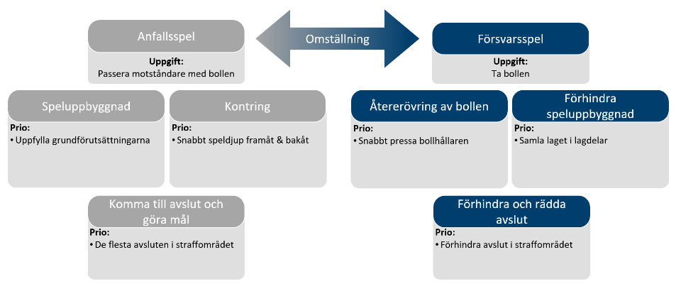
PRIORITERINGAR I SPELET
7 mot 7
Se filmerna om spelets skeden
Anfallsspel Försvarsspel
Hur vill vi definiera lagets uppgifter i anfallsspel och försvarsspel?
SvFF:s förslag
Skriv ner svaren i spelarutbildningsplanen
Notes:
Visa filmerna och diskutera frågeställningen utifrån SvFF:s förslag och skriv ner era svar. 30 min
För musen över filmikonerna för direktlänk till filmerna.
Värdera om det är bäst att diskutera efter varje film eller tex först alla anfallsspelets skeden tillsammans

Slide 42
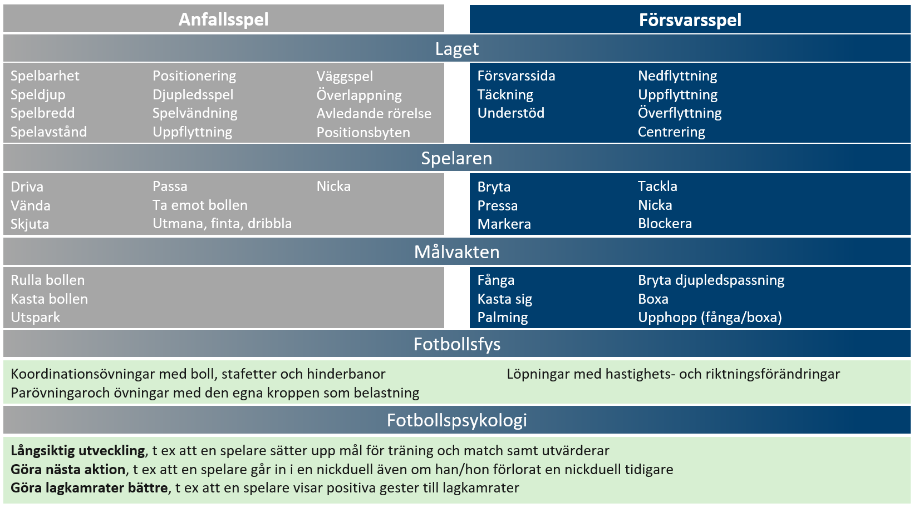
MÖJLIGHETER I SPELET
7 mot 7
SvFF:s förslag
Vad ska stå under möjligheter i spelet i vår spelarutbildningsplan?
Skriv ner svaren i spelarutbildningsplanen
Notes:
Diskutera frågeställningen utifrån SvFF:s förslag och skriv ner era svar. 30 min
Filmer på färdigheterna i SvFF:s förslag finns på svenskfotboll.se/sup
OBS! Stark rekommendation att inte lägga till nicka förrän tidigast 9 mot 9 pga hjärnans utveckling.

Slide 43
FÖRUTSÄTTNINGAR
7 mot 7
SvFF:s förslag
Rekommendationer 10-12 åringar
Antal träningar i veckan för en spelare
1-3
Vilka förutsättningar ska gälla i vår förening
Träningens längd
60-90 min
Matcher
Max 1,5 match/vecka och spelare i snitt
Ledartäthet
1 ledare / 10 spelare
Ledarutbildning
SvFF D
SvFF MV D Spelformsutbildning 7v7
Föräldrautbildning
Skriv ner svaren i spelarutbildningsplanen
Fotbollens spela, lek och lär
Notes:
Diskutera frågeställningen utifrån SvFF:s förslag och skriv ner era svar. 15 min

Slide 44
9 MOT 9

Slide 45
PRIORITERINGAR I SPELET
9 mot 9
Se filmerna om spelets skeden
Anfallsspel Försvarsspel
Hur vill vi definiera lagets uppgifter i anfallsspel och försvarsspel?
SvFF:s förslag
Skriv ner svaren i spelarutbildningsplanen
Notes:
Visa filmerna och diskutera frågeställningen utifrån SvFF:s förslag och skriv ner era svar. 30 min
För musen över filmikonerna för direktlänk.
Värdera om det är bäst att diskutera efter varje film eller tex först alla anfallsspelets skeden tillsammans

Slide 46
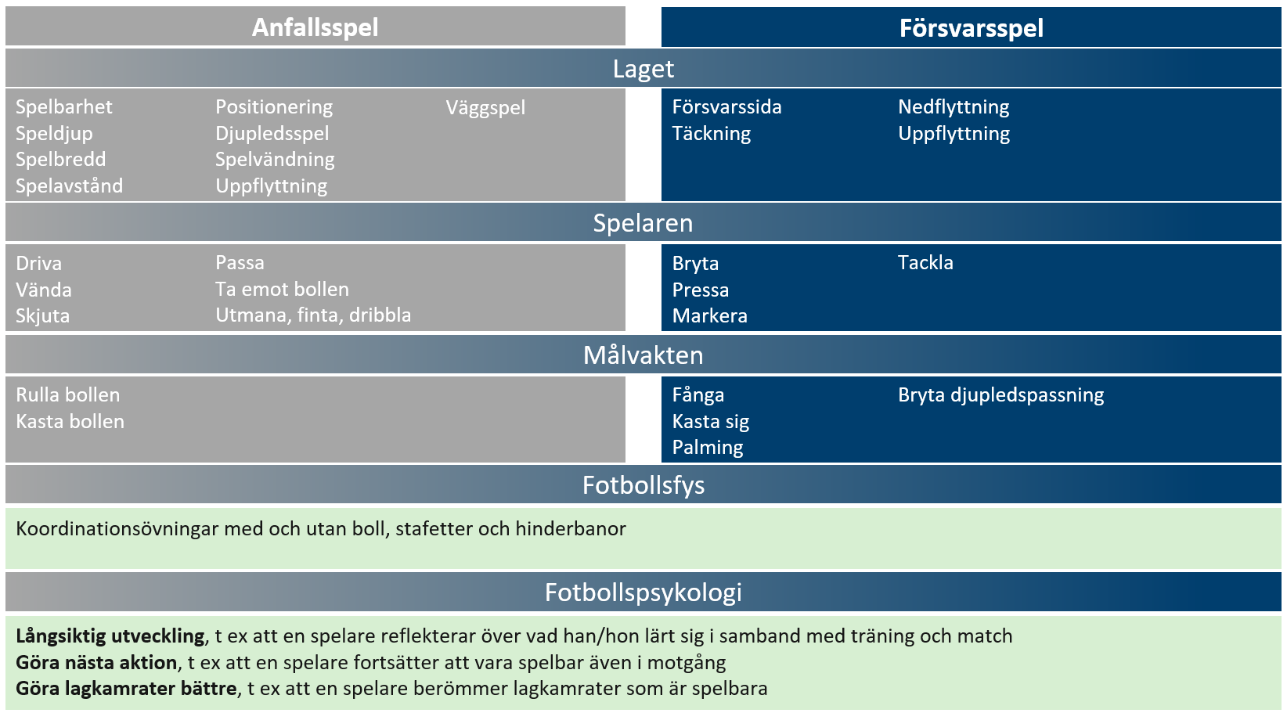
MÖJLIGHETER I SPELET
9 mot 9
SvFF:s förslag
Vad ska stå under möjligheter i spelet i vår spelarutbildningsplan?
Skriv ner svaren i spelarutbildningsplanen
Notes:
Diskutera frågeställningen utifrån SvFF:s förslag och skriv ner era svar. 30 min
Filmer på färdigheterna i SvFF:s förslag finns på svenskfotboll.se/sup
OBS! Stark rekommendation att inte lägga till nicka förrän tidigast 9 mot 9 pga hjärnans utveckling.

Slide 47
FÖRUTSÄTTNINGAR
9 mot 9
SvFF:s förslag
Rekommendationer 13-14 åringar
Antal träningar i veckan för en spelare
1-4
Vilka förutsättningar ska gälla i vår förening
Träningens längd
60-90 min
Matcher
Max 1,5 match/vecka och spelare i snitt
Ledartäthet
1 ledare / 10 spelare
Ledarutbildning
SvFF D, UEFA C SvFF MVD, SvFF MVC Spelformsutbildning 9v9
Föräldrautbildning
Skriv ner svaren i spelarutbildningsplanen
Fotbollens spela, lek och lär
Notes:
Diskutera frågeställningen utifrån SvFF:s förslag och skriv ner era svar. 15 min

Slide 48
11 MOT 11

Slide 49
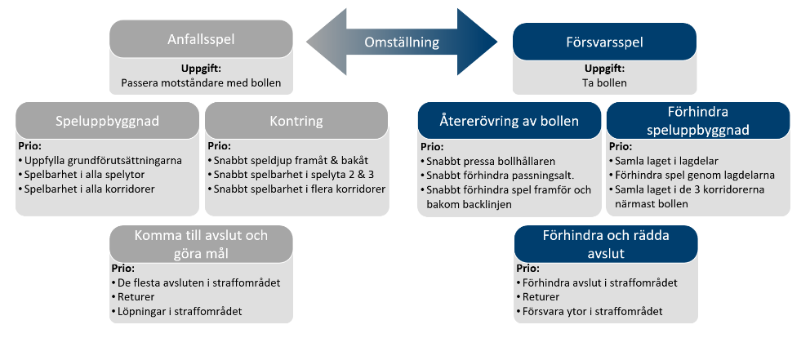
PRIORITERINGAR I SPELET
11 mot 11
Se filmerna om spelets skeden
Anfallsspel Försvarsspel
Hur vill vi definiera lagets uppgifter i anfallsspel och försvarsspel?
SvFF:s förslag
Skriv ner svaren i spelarutbildningsplanen
Notes:
Visa filmerna och diskutera frågeställningen utifrån SvFF:s förslag och skriv ner era svar. 30 min
För musen över filmikonerna för direktlänk.
Värdera om det är bäst att diskutera efter varje film eller tex först alla anfallsspelets skeden tillsammans

Slide 50
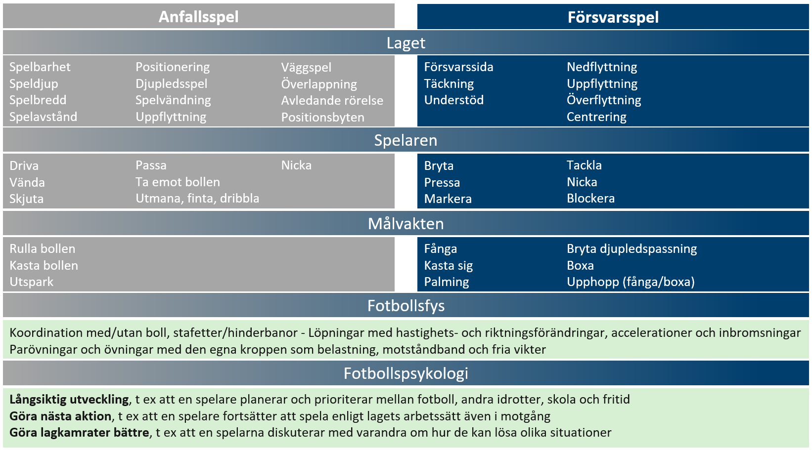
MÖJLIGHETER I SPELET
11 mot 11
SvFF:s förslag
Vad ska stå under möjligheter i spelet i vår spelarutbildningsplan?
Skriv ner svaren i spelarutbildningsplanen
Notes:
Diskutera frågeställningen utifrån SvFF:s förslag och skriv ner era svar. 30 min
Filmer på färdigheterna i SvFF:s förslag finns på svenskfotboll.se/sup
OBS! Stark rekommendation att inte lägga till nicka förrän tidigast 9 mot 9 pga hjärnans utveckling.

Slide 51
FÖRUTSÄTTNINGAR
11 mot 11
SvFF:s förslag
Rekommendationer 15-19 åringar
Antal träningar i veckan för en spelare
1-7
Vilka förutsättningar ska gälla i vår förening
Träningens längd
60-90 min
Matcher
Max 1,5 match/vecka och spelare i snitt
Ledartäthet
1 ledare / 10 spelare
Ledarutbildning
UEFA B, Elite Youth B SvFF MV C Spelformsutbildning 11v11
Skriv ner svaren i spelarutbildningsplanen
Föräldrautbildning
Fotbollens spela, lek och lär
Notes:
Diskutera frågeställningen utifrån SvFF:s förslag och skriv ner era svar. 15 min

Slide 52
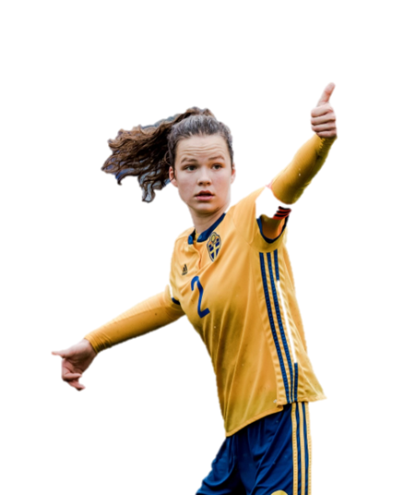
BRA JOBBAT! Nu har vi tagit fram ett förslag på spelarutbildningsplan i vår förening. Nästa steg är att renskriva planen och presentera den för styrelsen. Sedan kan vi gå vidare till ”Tillämpning” och ”Utvärdering”.

Slide 53
TILLÄMPNING
Att använda spelarutbildningsplanen

Slide 54
TILLÄMPNING
Spelarutbildningsplan
När föreningen har tagit fram en spelarutbildningsplan börjar arbetet med att tillämpa den i alla föreningens lag.
Det behöver finnas en plan för hur föreningen stöttar ledarna i tillämpningen.
Tillämpningen bör vara en del av föreningens ordinarie verksamhet och ingå i föreningens verksamhetsplan.
Notes:
Samma vikt av SDT som Rekrytera och Avsluta.

Slide 55
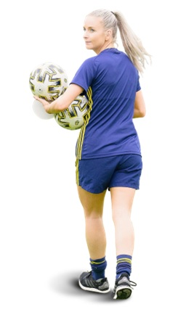
FOTBOLLSUTVECKLARE IF
Tränarnas tränare
En fokuspunkt i Kvalitetsklubb är att ha en fotbollsutvecklare
Fotbollsutvecklarens roll:
Stöd till tränare genom - träningsbesök - matchbesök - ledarträffar - ledarsamtal
Spendera tid med tränarna på planen snarare än administrera
Att vara ett stöd för tränarna snarare än kontrollant av tränarna
Rollbeskrivning för och guider till Fotbollsutvecklaren är del av Kvalitetsklubb

Slide 56
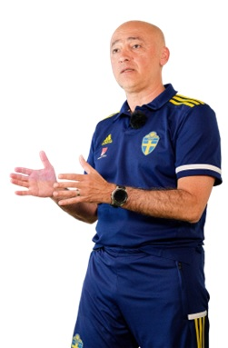
FOTBOLLSUTVECKLARE IF
Kompetensutveckling
Relationskompetens
Fotbollskompetens
Skapa goda relationer
Samtalstekniker
Hantera känslor
Ge feedback
Vägleda i föreningens SUP
Förståelse för spelarutbildning i olika åldrar
Vägleda tränarnas utveckling
Utbildningen fotbollsutvecklare
SvFF:s tränarutbildning
Minst UEFA C
Gärna UEFA B

Slide 57
FOTBOLLSUTVECKLARE IF
Föreningens organisation
Exempel på hur föreningar har organiserat arbetet
En fotbollsutvecklare för alla lag
En fotbollsutvecklare 6-12 år och en annan 13-19 år
En fotbollsutvecklare per spelform
En övergripande ansvarig fotbollsutvecklare + flera fotbollsutvecklare med ansvar för några lag var

Slide 58
FOTBOLLSUTVECKLARE IF
Rekrytera fotbollsutvecklare
Exempel på grupper där föreningar har hittat fotbollsutvecklare
Fd. seniortränare
Föräldratränare som slutar att träna sina barns lag
Unga vuxna som vill skaffa sig arbetslivserfarenhet inom idrott
Spelare i herr- och damlaget
Pensionärer som tidigare varit aktiva i fotbollen
Nuvarande tränare som tar ansvar för något/några lag
Tänk på att ni kan utbilda era fotbollsutvecklare under uppdragets gång!

Slide 59
TILLÄMPNING
Samtala och skriv ner
Hur ska föreningens struktur med fotbollsutvecklare se ut?
Hur rekryterar och utbildar vi föreningens fotbollsutvecklare?
Vilka uppgifter ska föreningens fotbollsutvecklare prioritera?
Skriv ner svaren i spelarutbildningsplanen
Notes:
Låt föreningen komma fram till hur de ska tillämpa spelarutbildningsplanen.
Koppla arbetet med tillämpning till föreningens verksamhetsplan.

Slide 60
UTVÄRDERING
Att följa upp och utveckla spelarutbildningsplanen

Slide 61
UTVÄRDERING
Spelarutbildningsplan
När föreningen tillämpar spelarutbildningsplanen finns förutsättningar för att utvärdera dess innehåll. Detta bör göras kontinuerligt både på kort och lång sikt.
Utifrån utvärderingen kan föreningen upptäcka eventuella behov av att revidera spelarutbildningsplanen eller utveckla tillämpningen.
Föreningen bör skapa en struktur för utvärdering och revidering av spelarutbildningsplanen.

Slide 62
UTVÄRDERING
Samtala och reflektera
Vilka effekter av spelarutbildningsplanen kan vi se?
Hur kan vi mäta dessa effekter?
Notes:
Reflektera över frågeställningen. 10 min

Slide 63
UTVÄRDERING
Samtala och skriv ner
Utgå från föreningens spelarutbildningsplan och dess tillämpning
Hur fångar vi löpande upp utvecklings-/revideringsbehov under säsongen?
När och hur gör vi större utvärderingar och hur kan det synkas med andra utvärderingar i föreningen?
Vem beslutar om ändringar i plan och tillämpning?
Skriv ner svaren i spelarutbildningsplanen
Notes:
Kom fram till hur föreningen ska utvärdera spelarutbildningsplanen. 30 min

Slide 64
TACK!

